Slide 1
MUNI
SCI
Z0059 Hydrologie – Cvičení 2
Základní charakteristiky povodí
Brno
Podzim 2022
Simona Koreňová; 474426
474426@muni.cz

Slide 2
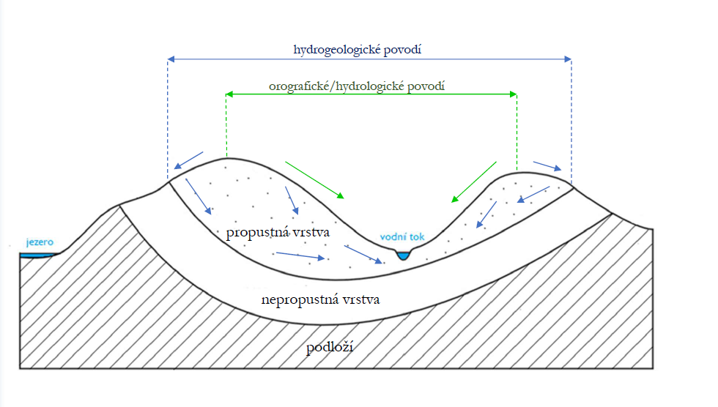
povodí

Slide 3
MORFOMETRE HYDROGRAFICKÉ SÍTĚ
Povodí
řád toku / hydrologické pořadí
plocha (F)
hustota říční sítě (r)
průměrný sklon (iF)
průměrná nadmořská výška (H)
lesnatost povodí (δ)
charakteristika tvaru povodí (α)
Vodní tok
délka toku (L)
sklon toku (iT)
spád toku (H1-H2)

Slide 4
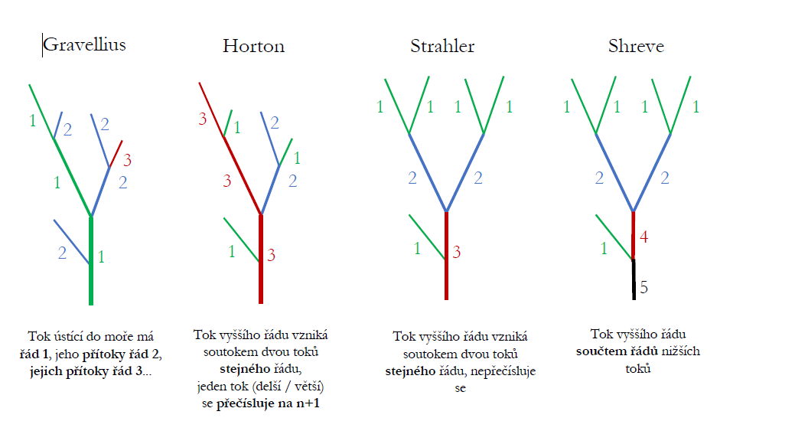
Řád toku dle:

Slide 5
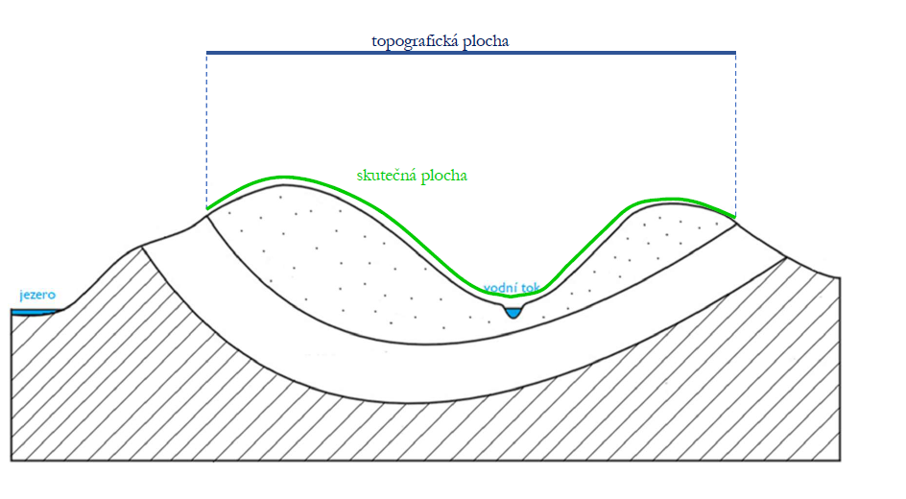
Plocha povodí

Slide 6
DÉLKA TOKU / HUSTOTA ŘÍČNÍ SÍTĚ
Délka toku (l)
Zkracování / prodlužování
Říční pirátství
Hustota říční sítě (r)

Slide 7
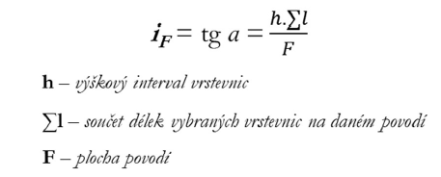
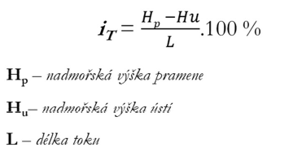
SKLON POVODÍ / SKLON TOKU
Sklon povodí (i_{F})
Průměrný sklon toku (i_{T})
Spád toku

Slide 8
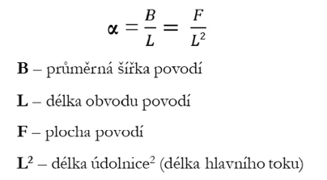
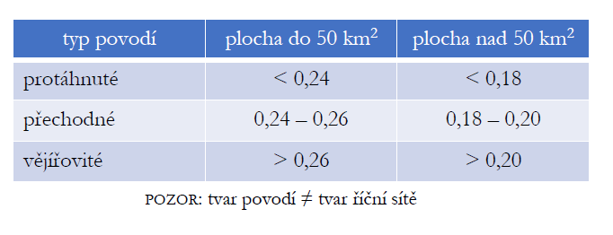
CHARAKTERISTIKA TVARU POVODÍ
Součinitel tvaru povodí (α)

Slide 9
Charakteristiky povodí Zadání cvičení č. 2
ZADÁNÍ:
V rámci ČR si vyberte libovolné povodí z databáze DIBAVOD s plochou nejvíc cca 50 km2. V prostředí
ArcGIS pro vybrané povodí zpracujte základní morfologické a hydrologické charakteristiky.
ZDROJE:
vrstevnice (studijní materiály)
vrstva vodních toků (A02) a povodí (A07) z databáze DIBAVOD (DIBAVOD objekty A )
WMS služby z různých portálů (INSPIRE , ČÚZK , Gepro , ...)
VÝSTUPY:
tabulka základních morfologických charakteristik vybraného povodí:, řád povodí, plocha, délka rozvodnice, součinitel tvaru povodí (+ typ povodí), délka hlavního toku, délka říční sítě, hustota říční sítě, spád hlavního toku, průměrný sklon svahů, průměrná nadmořská výška.
přehledová mapa vybraného povodí (např. na podkladu základní mapy 1:10000)
topografická mapa (DMT) vybraného povodí (+ všechny kartografické náležitosti)
mapa analýzy sklonu svahů (+ legenda)
mapa analýzy expozice svahů (+ legenda)
mapa analýzy směru odtoku (+ legenda)
mapa analýzy vykreslení povodí
Cvičení 2 odevzdat do příslušné odevzdávárny do 10:00 18.10.2022

Slide 10
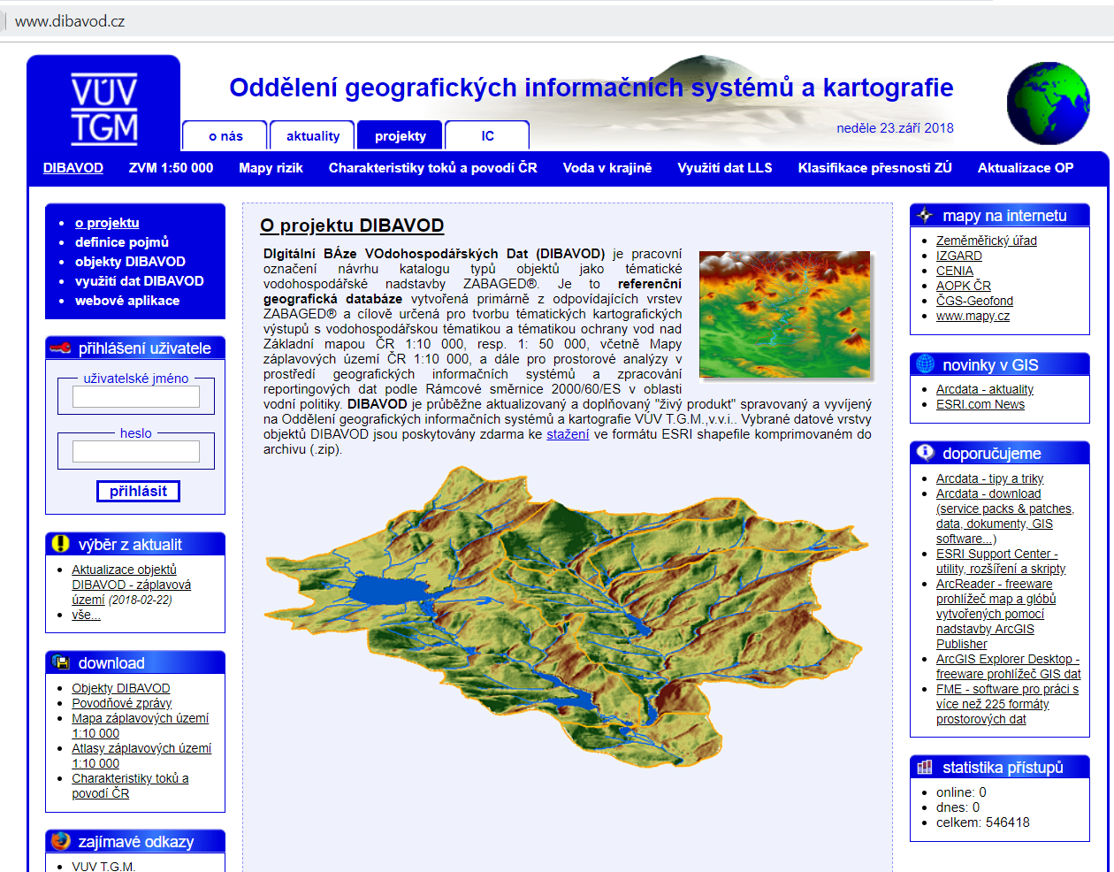
Postup

Slide 11
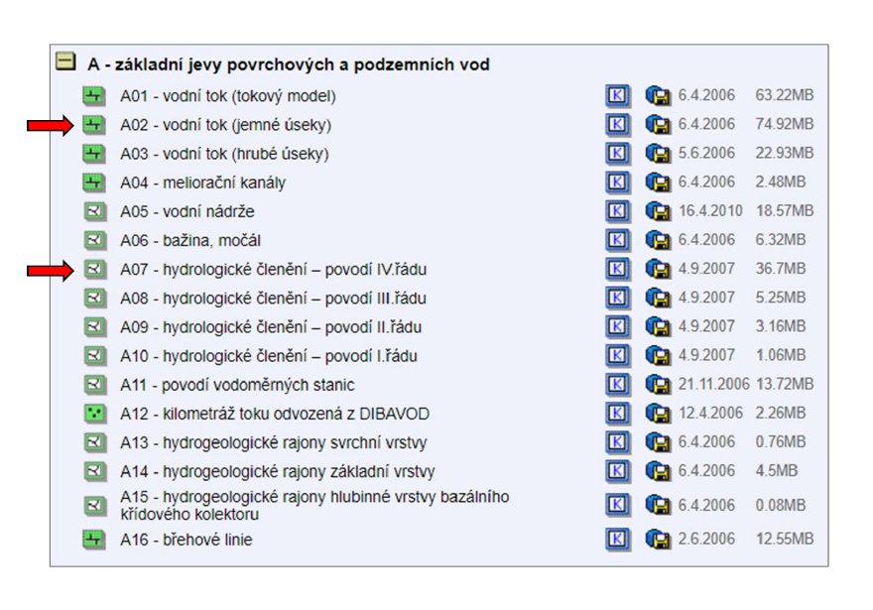

Slide 12
Tvorba DMT
• před tvorbou DMT ořezat vrstevnice (Clip) podle povodí a 100 m bufferu (Buffer) – pak Topo to Raster (Spatial Analyst)
Topo to Raster troubleshooting:
• Customize → Extensions – zaškrtnuté Spatial Analyst, resp. asi raději všechno
• Cesta k souboru by neměla obsahovat diakritiku
• Ořezání rastru – Extract by Mask

Slide 13
Postup – nástroje v ArcMap
• Spatial Analyst - (Interpolation) - Topo to raster
• Spatial Analyst - (Surface) - Slope
• Spatial Analyst – (Surface) - Aspect
• Spatial Analyst – (Hydrology) - Flow Direction
• Spatial Analyst – (Hydrology) - Watershead

Slide 14
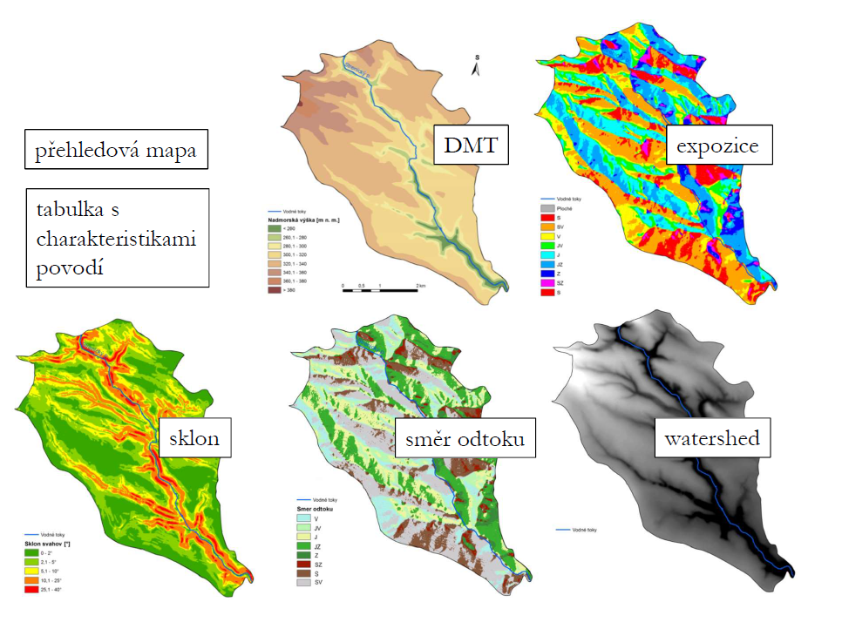
Výstupy cvičení. 2

